Slide 1
Нововведения в последних версиях.
докладчики: Гиниятуллина Аида, Кретова Дарья

Slide 2
Версии Java
Java 1.0 (1996)
…
*ребрендинг версий (2014)*
…
*новый цикл разработки(2017)*
…
Java 17 (сентябрь 2021) LTS*
...
Java 21 (сентябрь 2023) LTS*
Java 22 (март 2024)
Java 23 (сентябрь 2024)
Java 24 (март 2025)
Java 25 (сентябрь 2025) LTS*
LTS* – версии с длительной поддержкой
(Java 8, 11, 17, 21, 25)
(выходят каждые 2 года)
инкрементальные релизы – выпускаются каждые 6 месяцев, поддерживаются до следующего релиза

Slide 3
JEP (Java Enhancement Proposal)
структура:
Проблемное обоснование
Цели и нецели
JEP
Технические спецификации
Альтернативы

Slide 4
JEP (Java Enhancement Proposal)
категории:
Языковые JEP-ы
Библиотечные JEP-ы
JEP
JVM JEP-ы
Инфраструктурные JEP-ы

Slide 5
Поговорим про нововведения

Slide 6
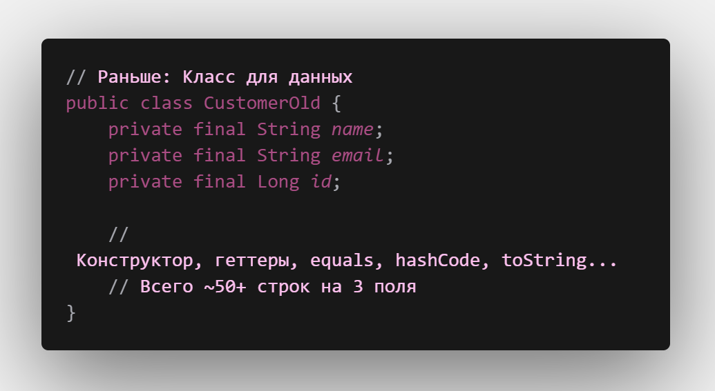
Проблема:
Болтливый код*
*(Verbose Boilerplate)

Slide 7
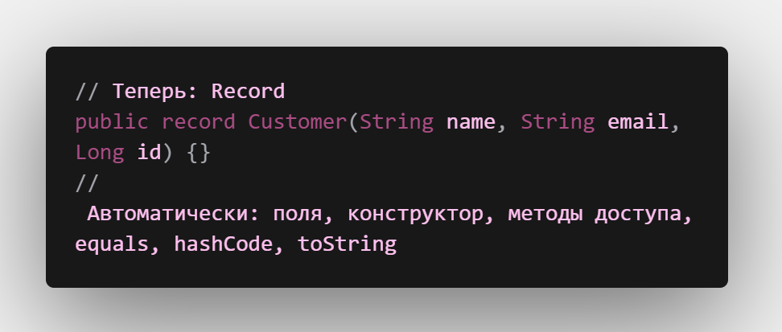
Проблема:
Болтливый код*
Решение:
Record (Java 16, JEP 395)
*(Verbose Boilerplate)

Slide 8
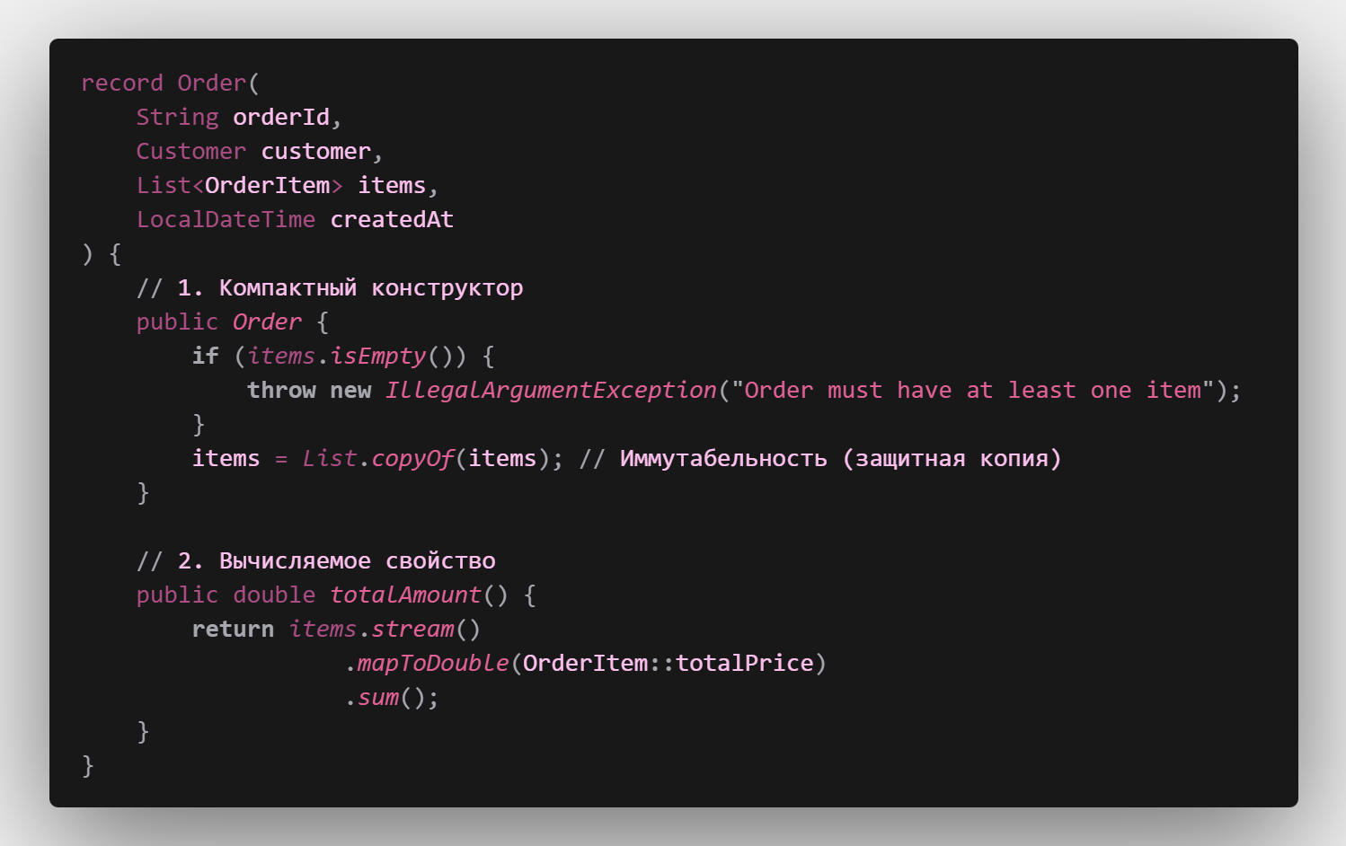
Record в реальном проекте

Slide 9
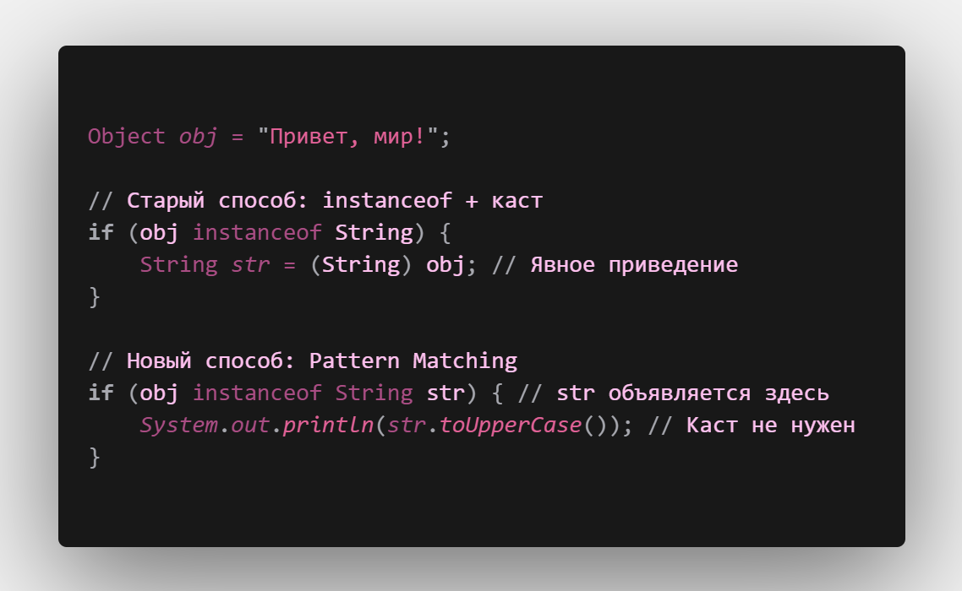
Pattern matching для instanceof (Java 16, JEP 394)

Slide 10
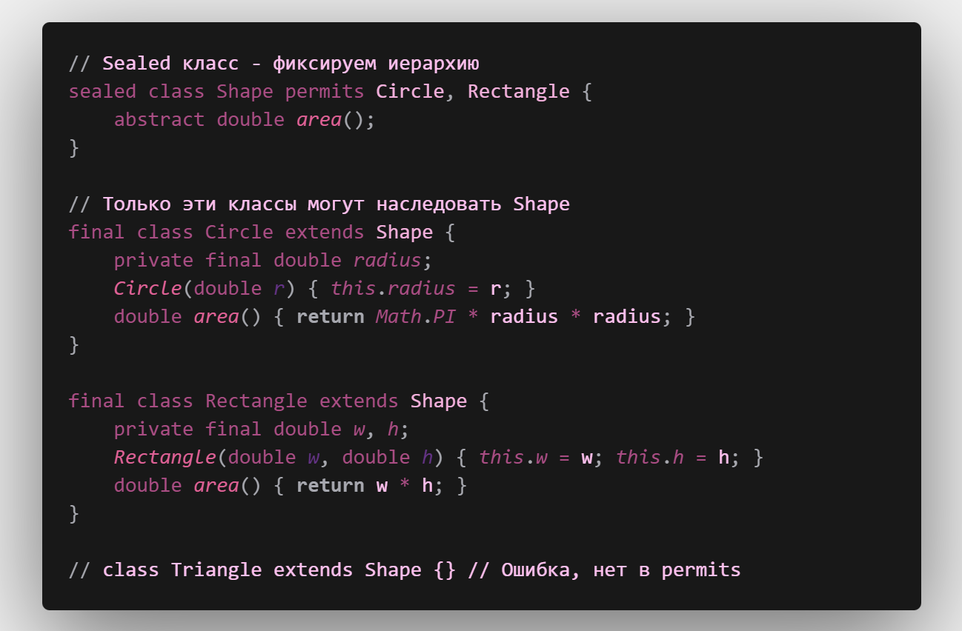
Sealed Classes (Java 17, JEP 409)

Slide 11
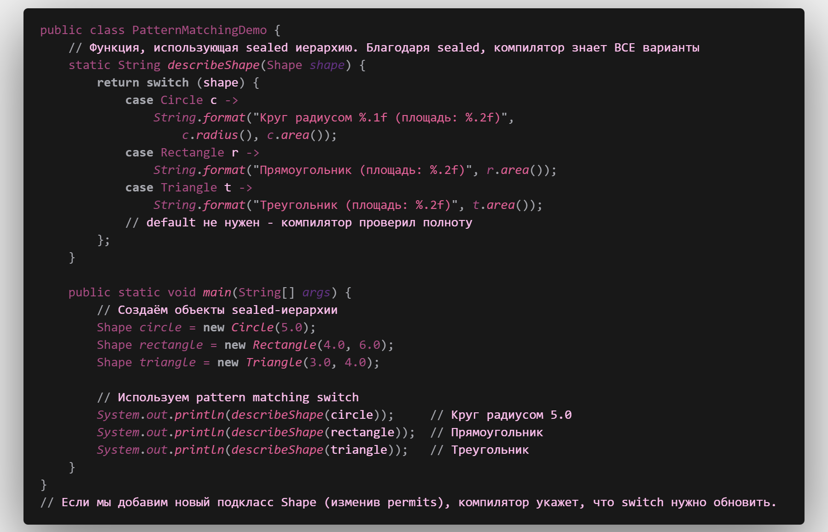
Pattern Matching for switch (Java 21, JEP 441)

Slide 12
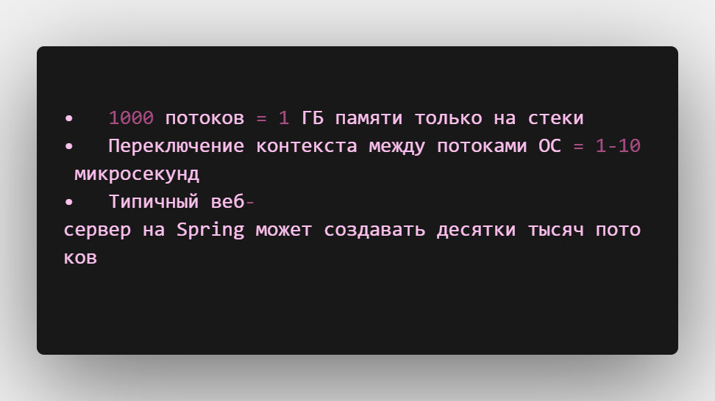
Проблема:
Модель потоков 1:1

Slide 13
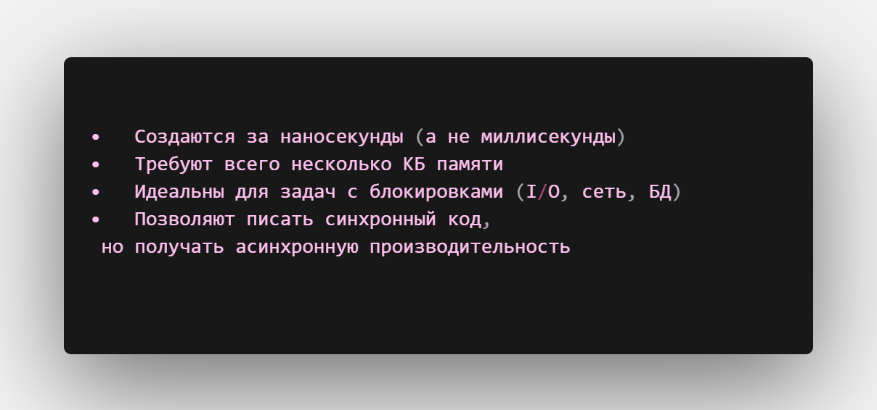
Проблема:
Модель потоков 1:1
Решение:
Виртуальные потоки
(Java 21, JEP 444)

Slide 14
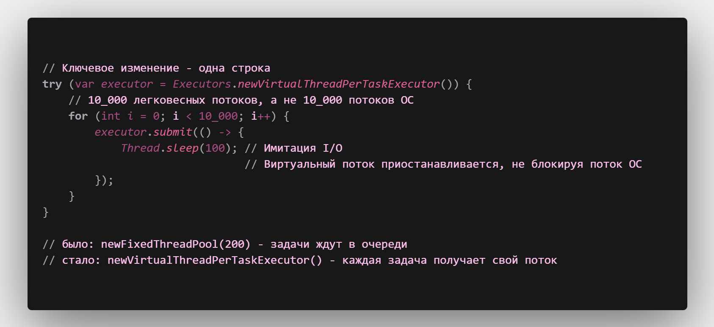
Виртуальные потоки

Slide 15
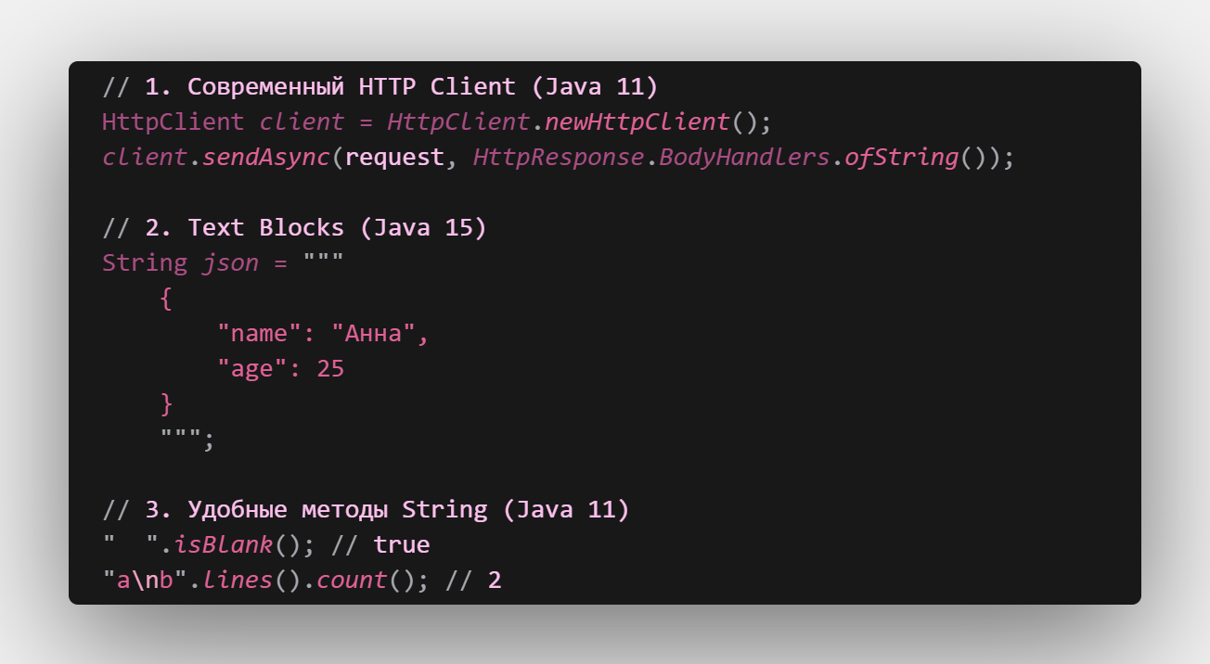
Прочие ключевые улучшения

Slide 16
Java 25 LTS: стабильность и прорыв
статус: LTS
Premier Support (основная поддержка): до сентября 2030 года
Extended Support (расширенная поддержка): до сентября 2033 года
JEP:
JEP 480 (preview) – Generic Types for Primitive Values
Будущее: ArrayList<int> вместо ArrayList<Integer>
Цель: устранить накладные расходы на упаковку/распаковку
обновление безопасности и JVM
полировка существующих JEP-ов
удаление устаревшего кода

Slide 17
Заключение
Java – живой язык, быстро адаптирующийся к современным требованиям разработки.

